Slide 1
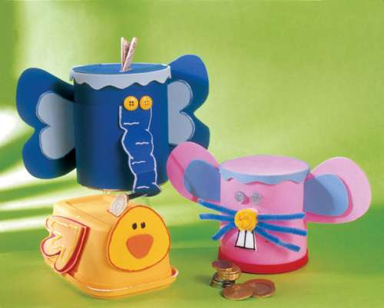
Alcancías de Fomix
COLOR: VARIADOS
Código: 35280
P . V. p: 2.00 c/u

Slide 2
Adornos para habitación
COLOR: VARIADOS
Código: 35281
P . V. p: 2.50 c/u

Slide 3
FRUTAS DE FOMIX
COLOR: VARIADOS
CODIGO:35282
P.V.P: 1.25 c/u

Slide 4
Porta esferos
Color:variados
Codigo: 35283
p.v.p : 2.50 c/U

